Slide 1
Развитие математической грамотности посредством использования практико-ориентированных и деятельностных заданий

Slide 2
Математика – это язык, на котором написана книга природы
Галилео Галилей

Slide 3
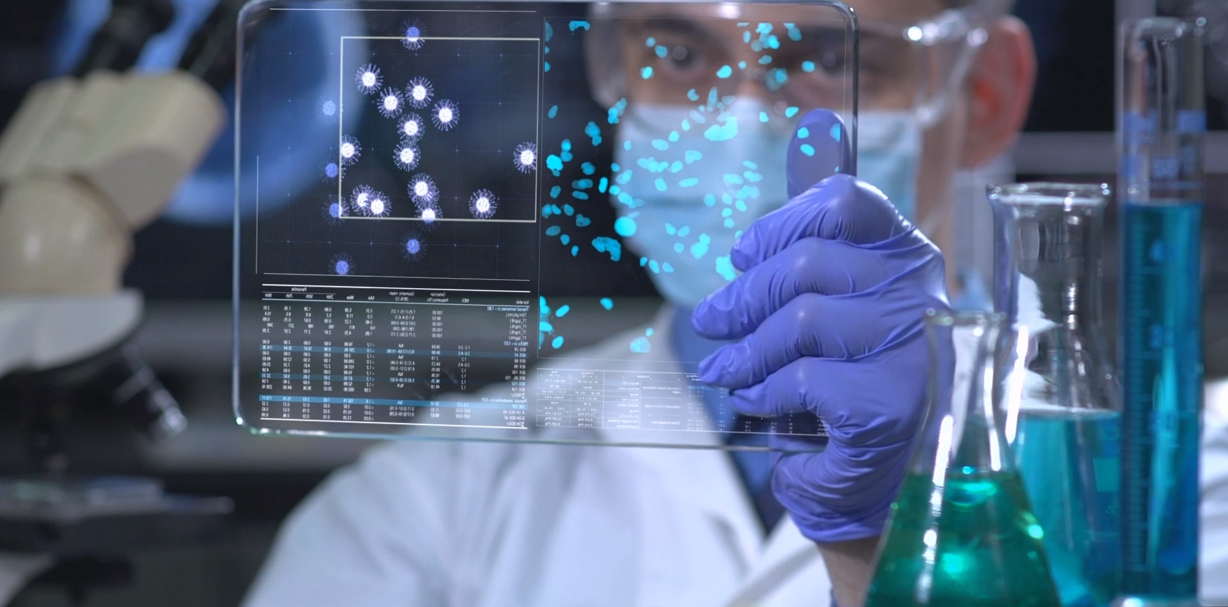
Самые интересные научные открытия и достижения происходят на стыке наук

Slide 4
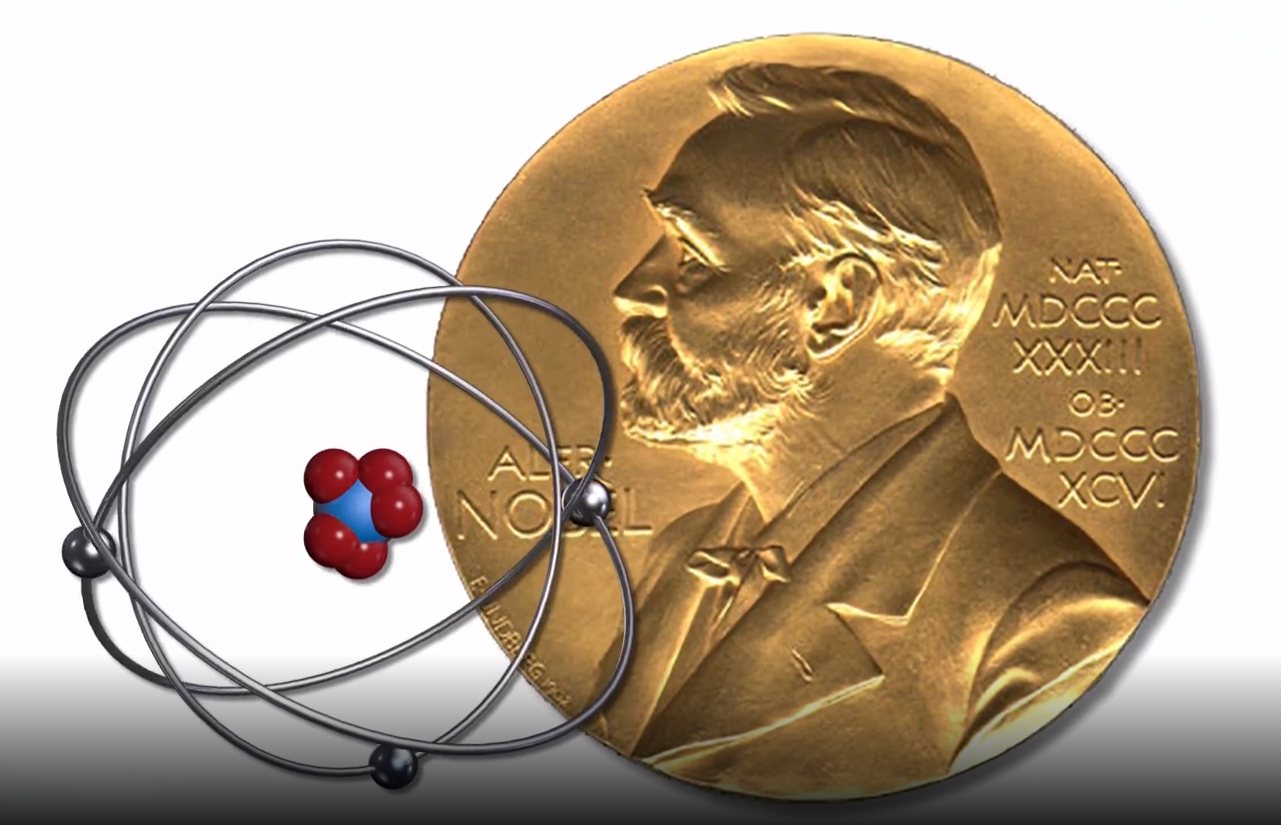
Новые открытия и современные науки
АСТРОБИОЛОГИЯ = АСТРОНОМИЯ + БИОЛОГИЯ
ГЕННАЯ ИНЖЕНЕРИЯ = ГЕНЕТИКА + ИНЖЕНЕРНЫЕ НАУКИ
НАНОТЕХНОЛОГИИ = ФИЗИКА + ИНЖЕНЕРНЫЕ НАУКИ

Slide 5
Новые факультеты и направления в высшей школе
Курчатовский комплекс НБИКС –
нано-био-инфо-когнитивные и социогуманитарные технологии
Междисциплинарная команда

Slide 6
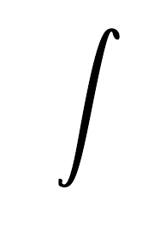
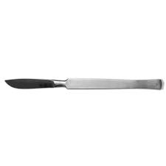
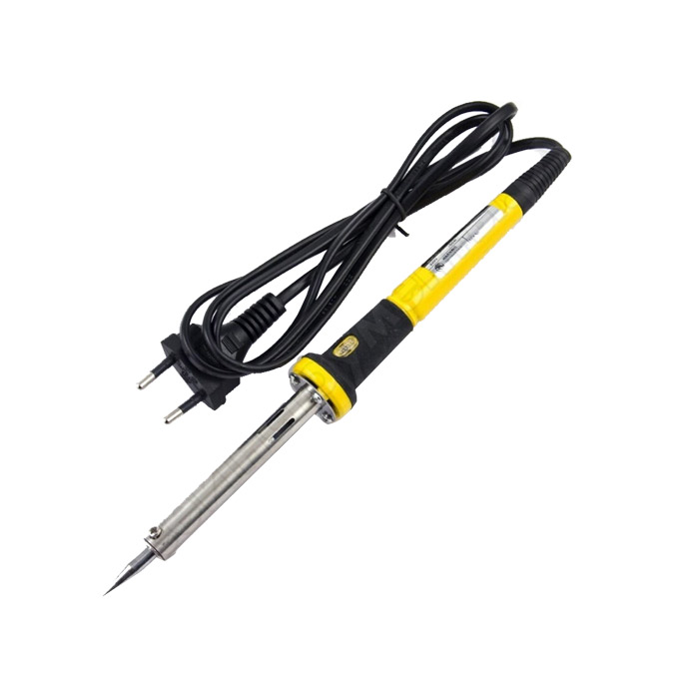
???

Slide 7
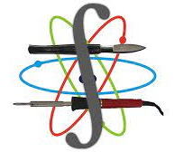
Бионика
«Живые прототипы – ключ к новой технике»
Природоподобные технологии –
основа современного технологического уклада!

Slide 8
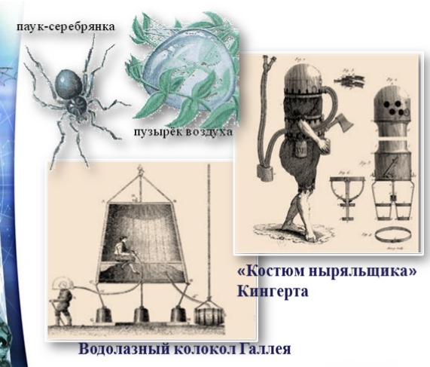

Slide 10
Интеграция биологии и математики
Контролировать свой вес можно с помощью индекса массы тела (индекс Кетле), х = м/р²
где X индекс массы тела, Р - рост в см, М - масса тела в кг.
Определить тип жировых отложений помогут простые вычисления с использованием формулы:
Y=O_{т}/O_{б}
Окружность талии надо разделить на окружность бёдер

Slide 11
Интеграция биологии и математики
В сутки человек потребляет 430 г кислорода.
Согласно имеющимся данным ответьте на вопросы:
– Сколько кг воздуха необходимо для дыхания жителям города? (В городе около 1200000 жителей).
– Сколько га леса необходимо, чтобы о б е с п е ч и т ь
жи т е л е й г о р о д а к и с л о р о д ом , е с л и 1 г а л е с а вырабатывает 80 кг кислорода в сутки?
– Хватает ли зеленых насаждений в городе для обеспечения суточной нормы кислорода?
S города = 530 кв. км •S зеленых насаждений: 5798 га

Slide 12
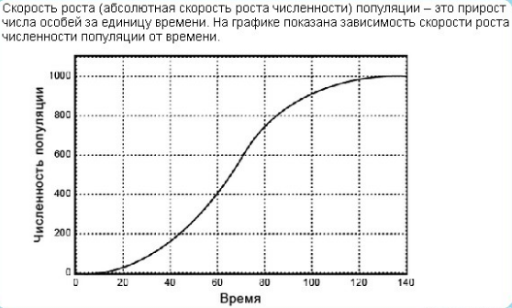
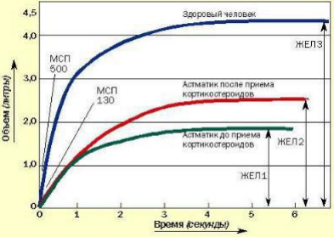
Интеграция биологии и математики

Slide 13
«Я мыслю, следовательно, я существую»
«Cogito ergo sum»

